Slide 1
КРУГ, ДЕЛОВИ НА КРУГ. ПЕРИМЕТАР НА КРУГ

Slide 2
Цели на часот: Ученикот
- Знае дефиниција за кружница и круг;
ги именува деловите на кругот;
Ја знае и користи формулата за периметар на круг.

Slide 3
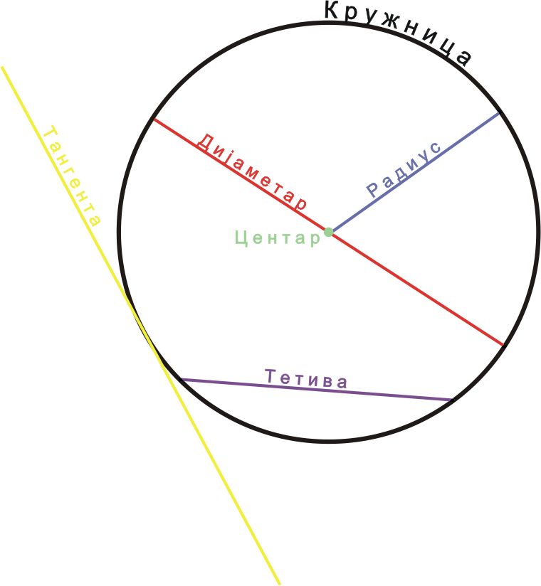
Множеството од сите точки во рамнината кои се наогаат на исто растојание од една избрана точка се вика кружница, избраната точка е центар на кружницата.
Растојанието од центарот на кружницата до произволна точка од кружницата се вика радиус (R).
Отсечка чии крајни точки лежат на кружницата се вика тетива.
Најдолгата тетива во кружницата минува низ центарот и се вика дијаметар (d).
Дијаметарот во кружницата е двапати поголем од радиусот.
d = 2R
Делот од кружницата ограничен со две точки кои лежат на неа се вика кружен лак;
Тангента е права која ја допира кружницата.

Slide 4
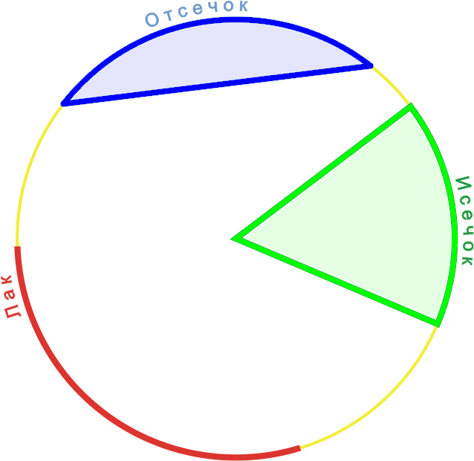
Круг е 2Д фигура образувана од кружница и нејзината внатрешност.
Делот од кругот ограничен со кружницата и било кои два радиуси се нарекува кружен исечок.
Делот од кругот ограничен со кружницата и една нејзина тетива се нарекува кружен отсечок.

Slide 5
Периметар на круг пресметуваме со формулата
L=2R$π$
или L=d$π$
каде$π≈$3,14

Slide 6
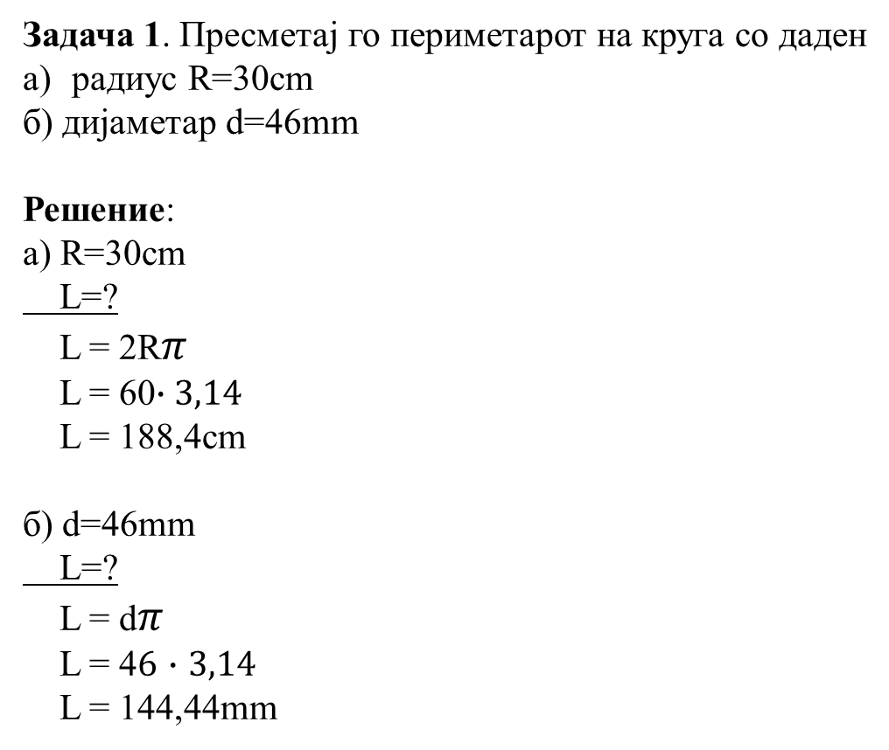
Задача 1. Пресметај го периметарот на круга со даден
радиус R=30cm
б) дијаметар d=46mm
Решение:
а) R=30cm
L=?
L = 2R$π$
L = 60$∙3,14$
L = 188,4cm
б) d=46mm
L=?
L = d$π$
L = 4$6$ $∙$ $3,14$
L = 144,44mm

Slide 7
Задача 2. Пресметај го радиусот на круг со периметар L=314dm
Решение:
L = 314dm
R = ?
L = 2R𝜋
R = L:(2𝜋)
R = 314: 6,28
R = 50dm

Slide 8
Домашна задача: Од Учебник на страна 280 задачи 1.а), в); 2.а),б).
Наставник: Марина Серафимова

